Slide 1
Поправи ме, моля!
Домашно №1

Slide 2
Домашна работа

Slide 3
Домашна работа
Условие
Дадената програма се очаква да нарисува тъмносиня точка в горния десен ъгъл на светлосиньо графично поле
Не работи, затова я поправете
Опишете с текст какви са били допуснатите грешки
Ако поправите грешка, но не я споменете, няма да зачета
Ако изтриете кода и го пренапишете работещ, пак няма да сте разбрали каква е грешката
На следващия слайд е показано какво трябва да се получи след оправяне на всички грешки
Срок – 1 седмица

Slide 4
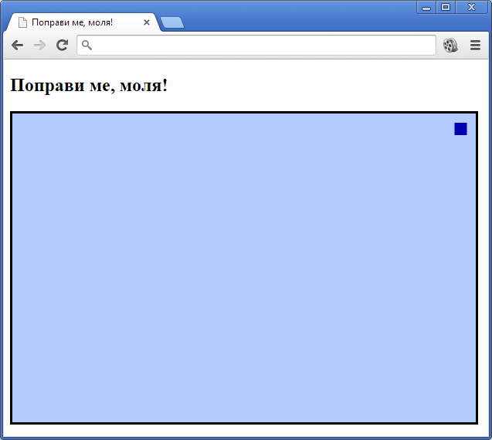
Файлове

Slide 5
Край

